Slide 1
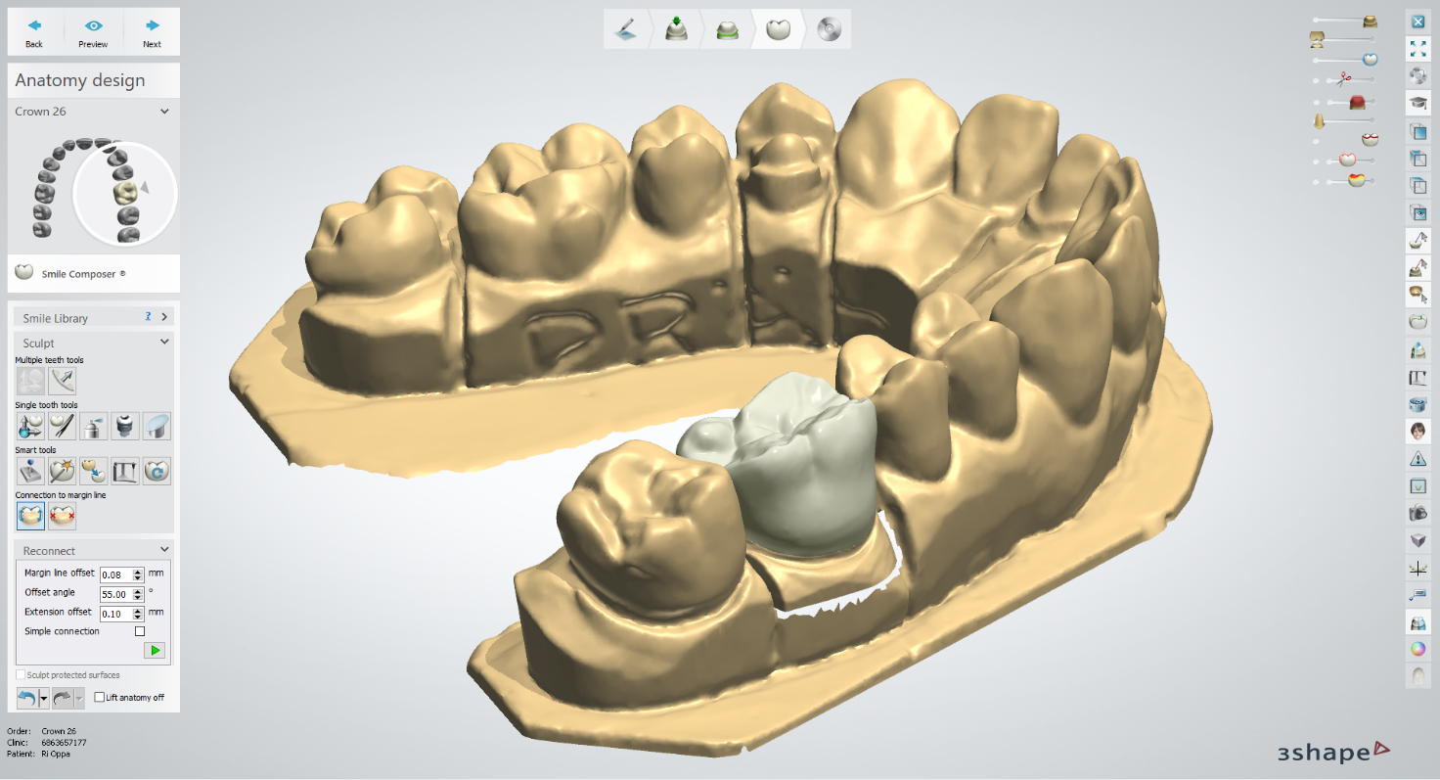
KÄYTTÖOHJE KRUUNUJEN SUUNNITTELUUN
3SHAPE-OHJELMALLA
Kalle Lindholm kevät 2018

Slide 2
Yleisiä asioita:
Tämä ohje on tarkoitettu hammasteknikko-opiskelijoille, jotta he oppivat suunnittelemaan kruunuja.
Suunnittelun lisäksi kruunujen tekoon kuuluu skannaus ja jyrsintä.
Suunnittelun tarkoituksena on suunnitella toimiva hammas.

Slide 3
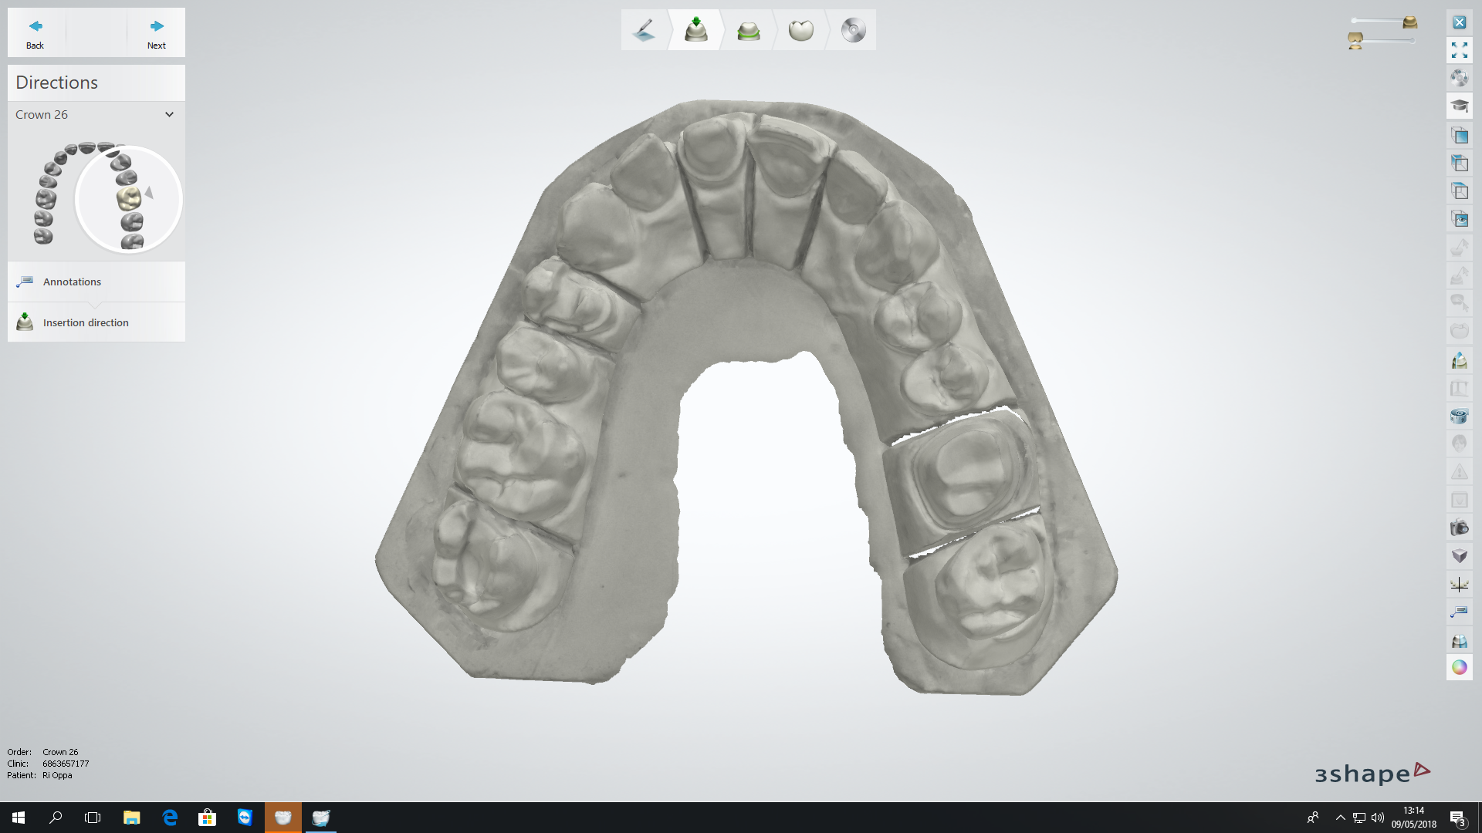
Aloitusnäkymä.

Slide 4
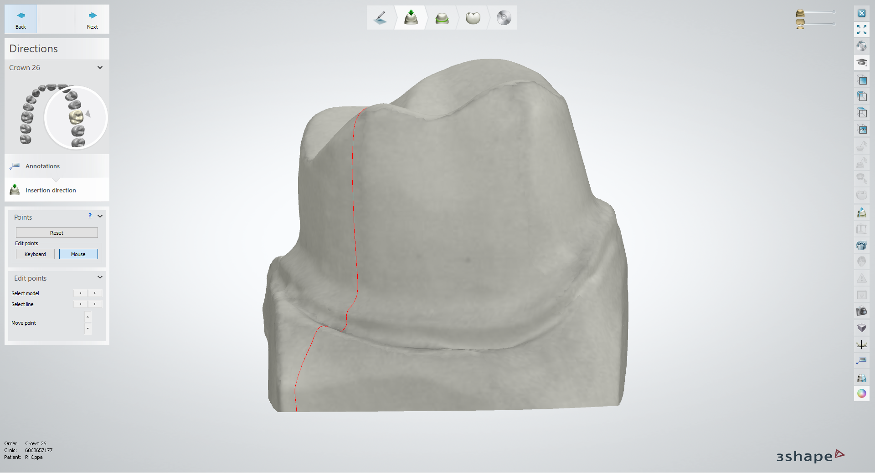
Paina ”insertion direction” ja ”Mouse”.

Slide 5
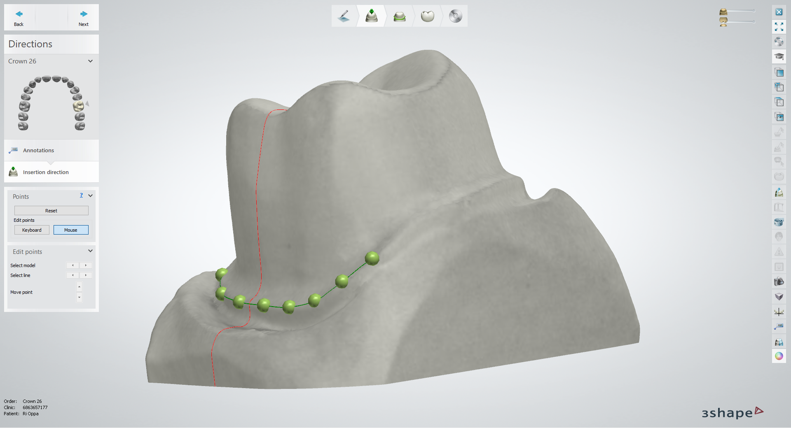
Lisää vihreitä palloja klikkaamalla hiirellä hiontarajaa pitkin.

Slide 6
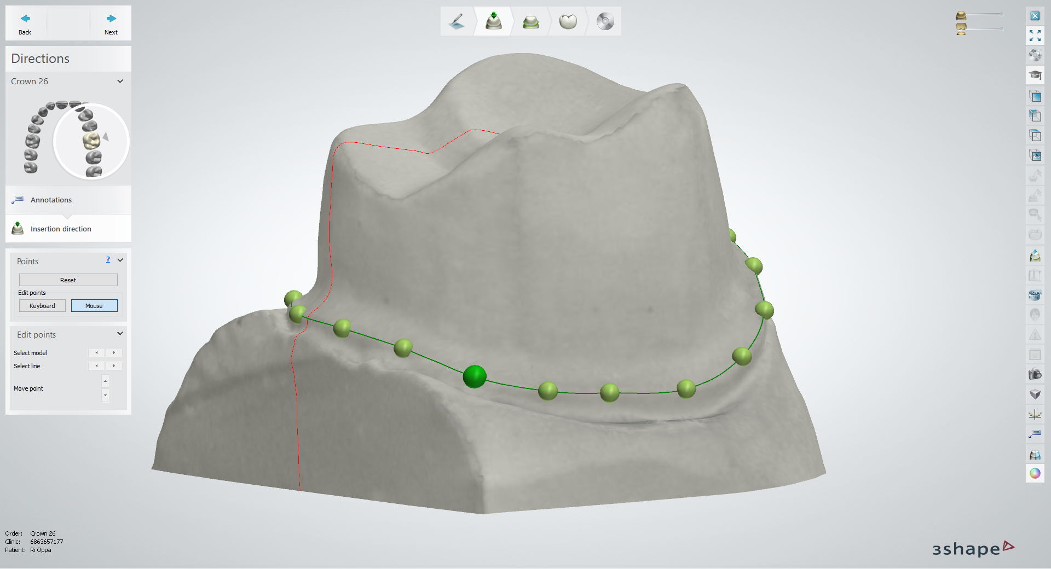
Kierrä palloilla pilarin hiontaraja. Klikkaa viimeinen pallo ensimmäiseen palloon yhdistäen pallot. Paina ”Next”.

Slide 7
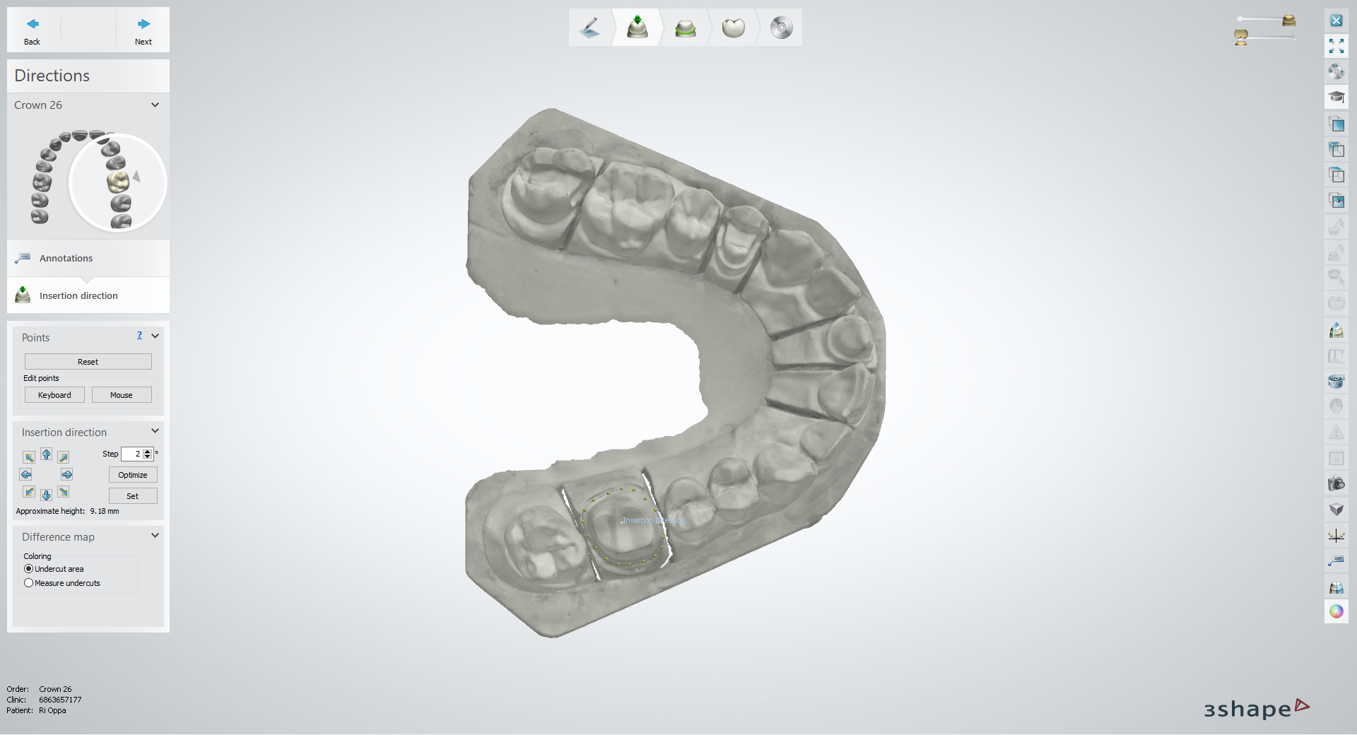
Ohjelma luo syöttökulman = sisäänsovitussuunnan. Paina ”Next”.

Slide 8
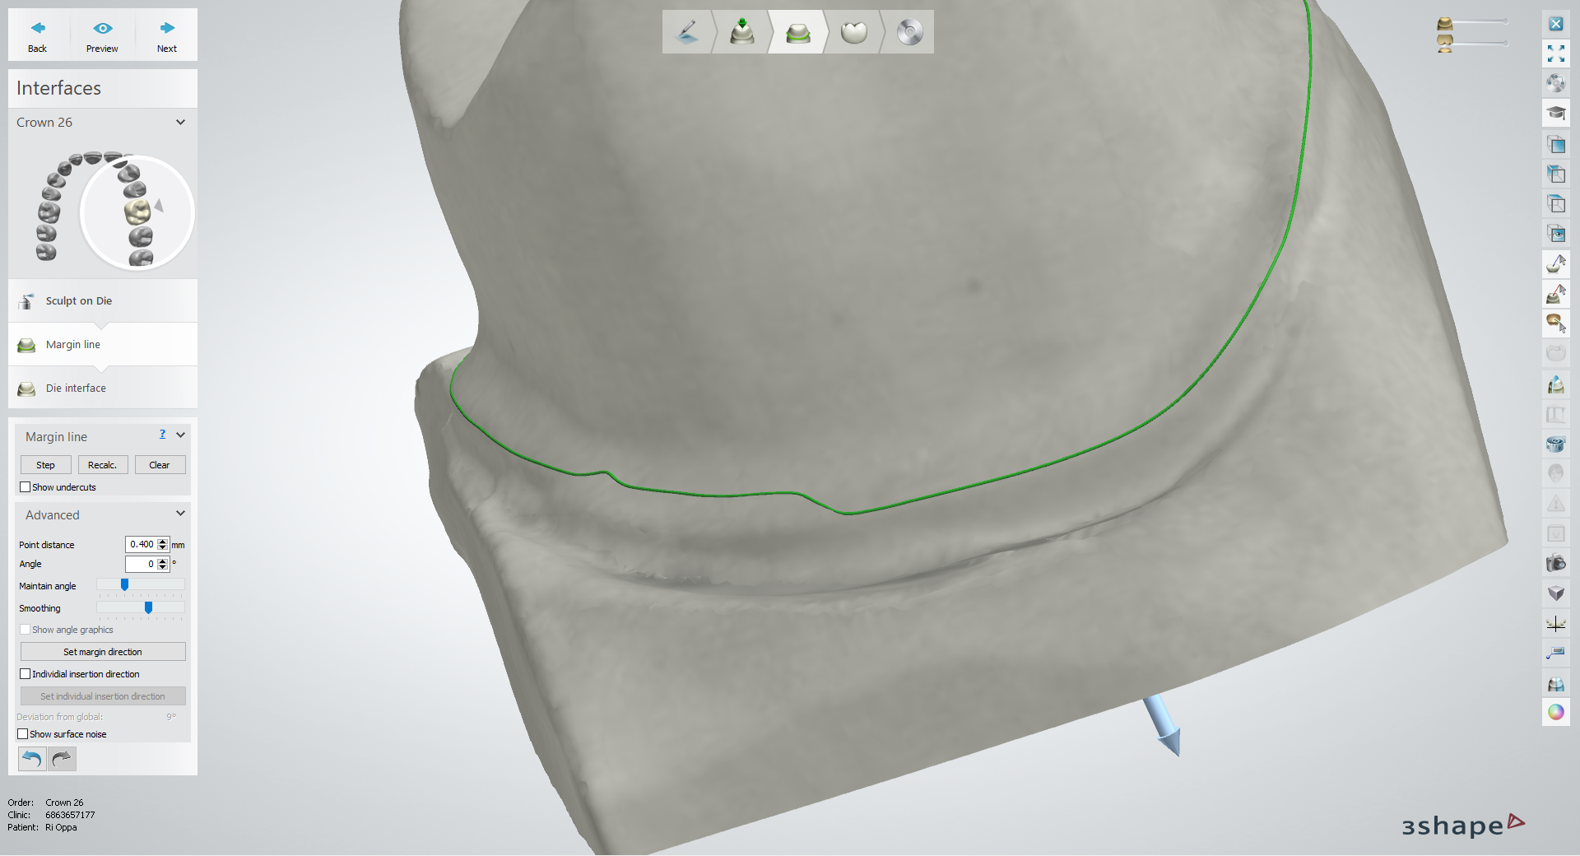

Paina ”Margin Line”. Tarkista marginaaliviiva. Piirrä se uudelleen tarvittaessa.

Slide 9
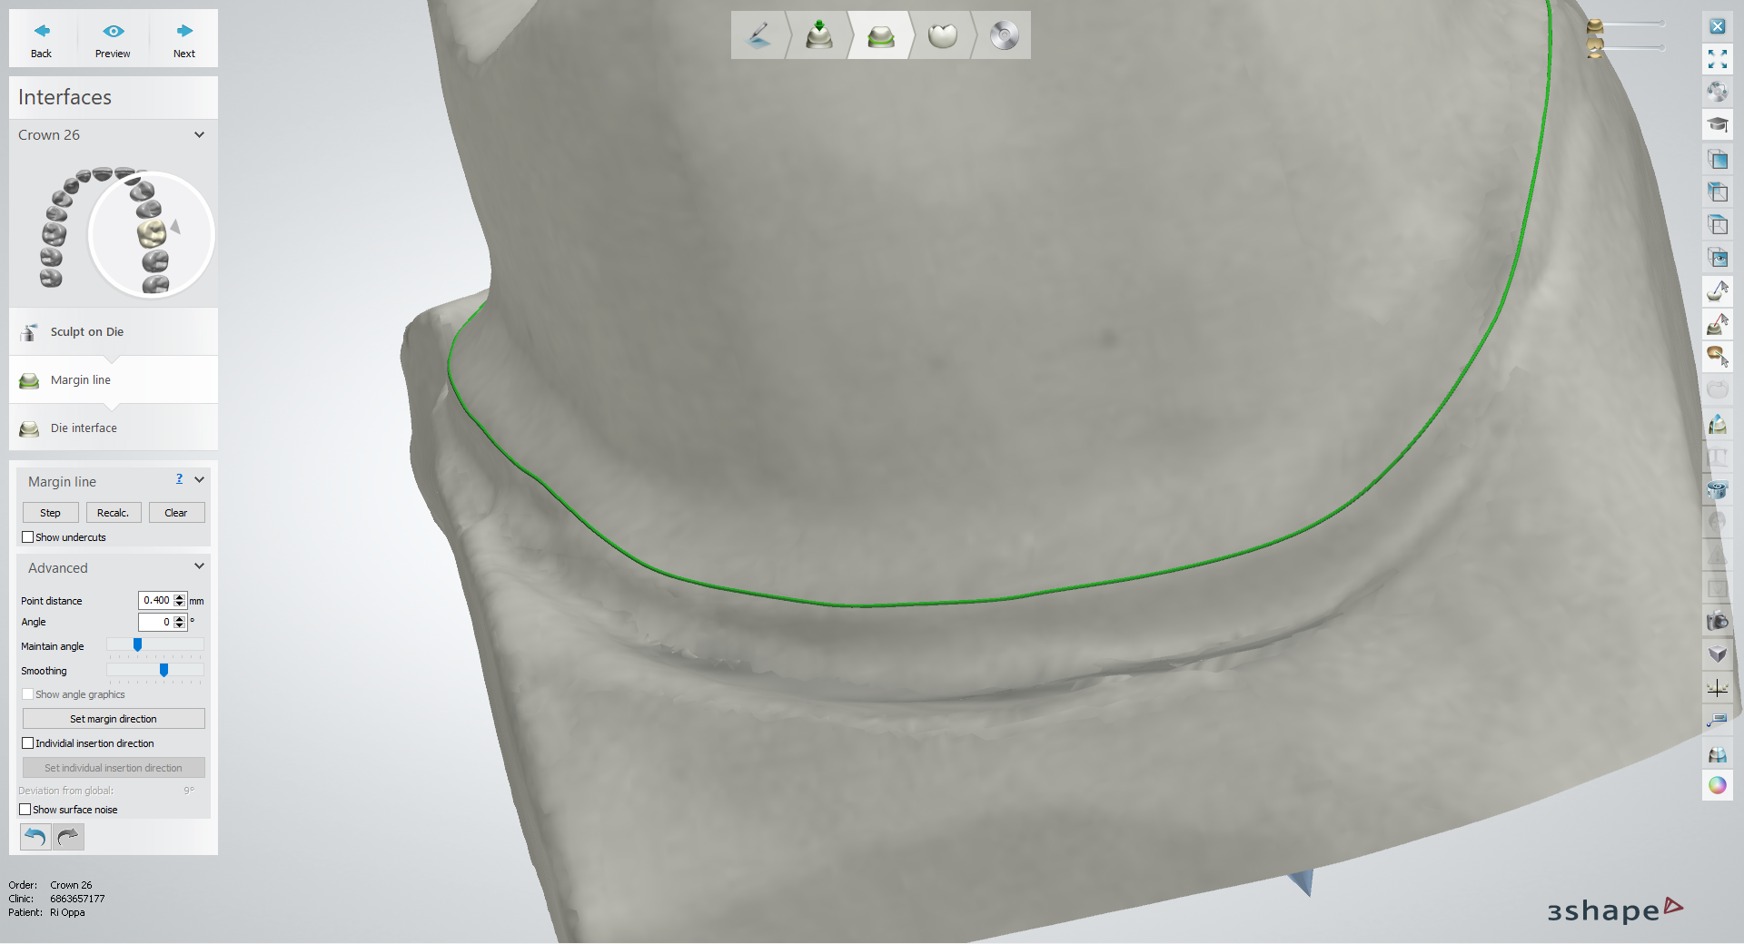
Korjattu marginaaliviiva. Paina ”Next”.

Slide 10
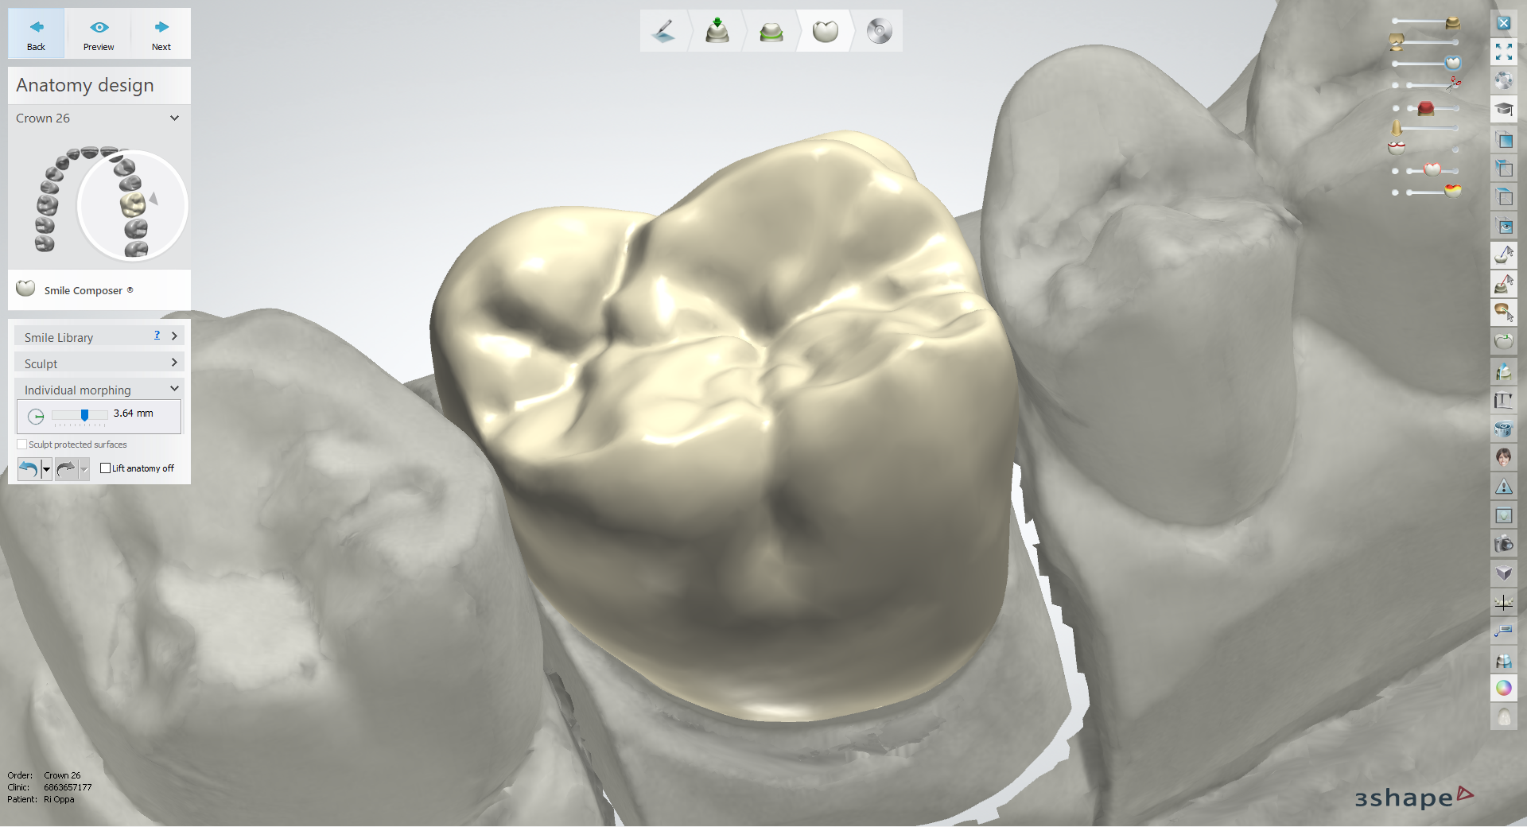
Suunnitteluvaihe: Ohjelma luo oletushampaan pilarille. Paina ”Sculpt”. Oikealla yläkulmassa on painikkeita, joilla voi tukea suunnittelua.

Slide 11
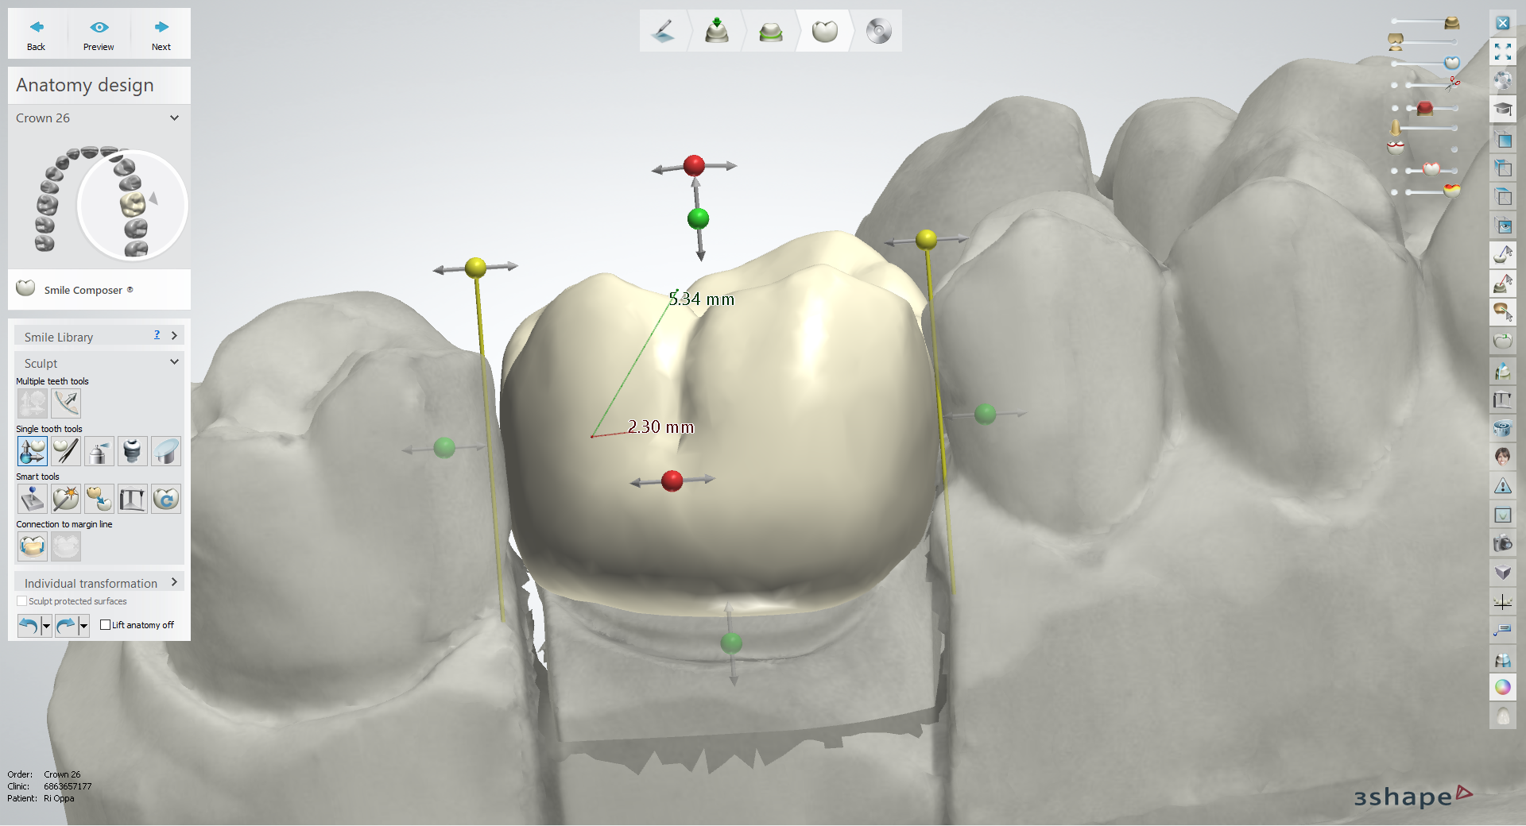

Paina ”Single tooth tools” riviltä ”Individual transformation” (katso nuoli). Punaisella pallolla väännetään. Vihreällä paksunnetaan/laihennetaan. Keltaisella laajennetaan/supistetaan kokonaisvaltaisesti hammasta. Käytä Undoa tarvittaessa.

Slide 12
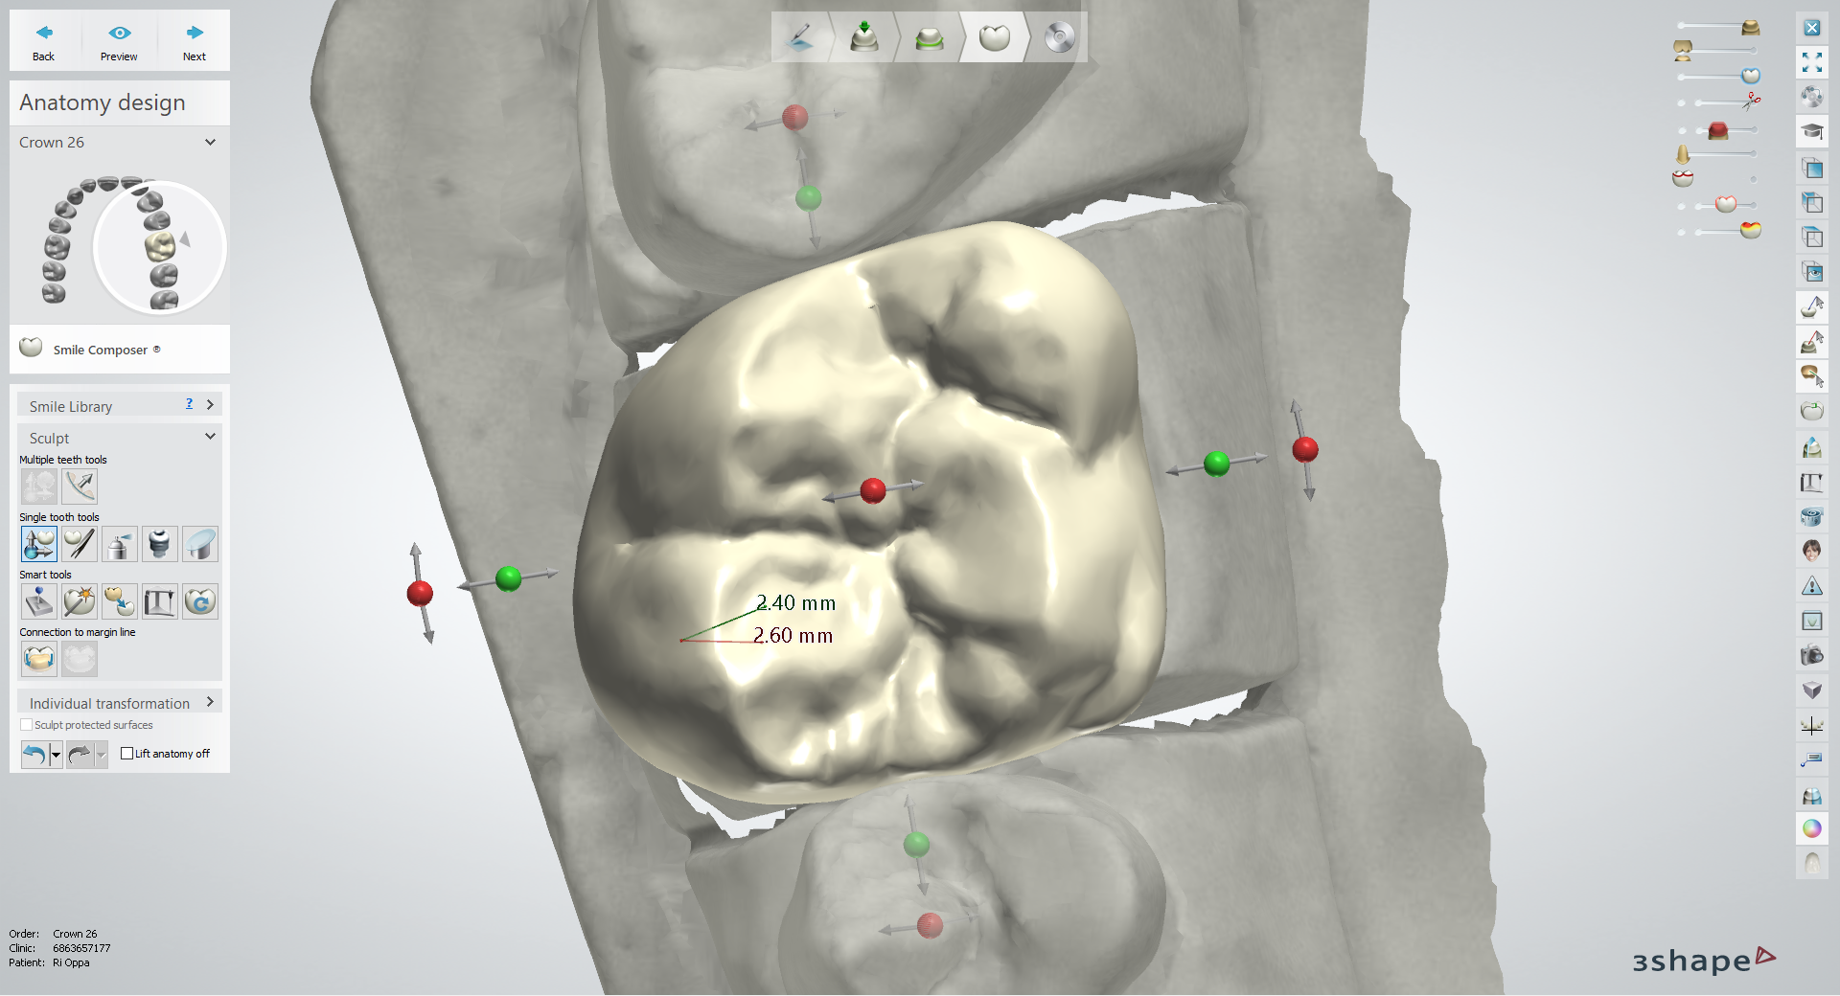
Katso hammasta eri kulmista ja väännä sitä oikeaan kohtaan. Tavoitteena on, että hammas on hammaskaaren mukaisesti. Käytä Undoa tarvittaessa.

Slide 13
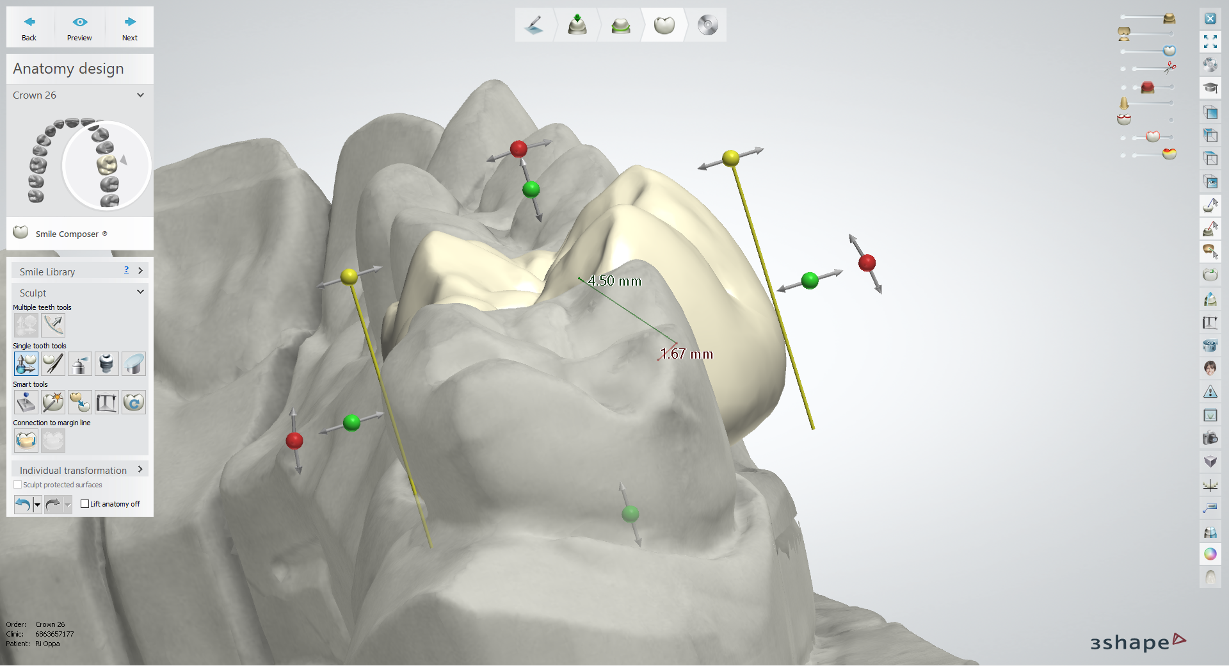
Muokkaa hammasta hammaskaaren mukaisesti. Käytä Undoa tarvittaessa.

Slide 14
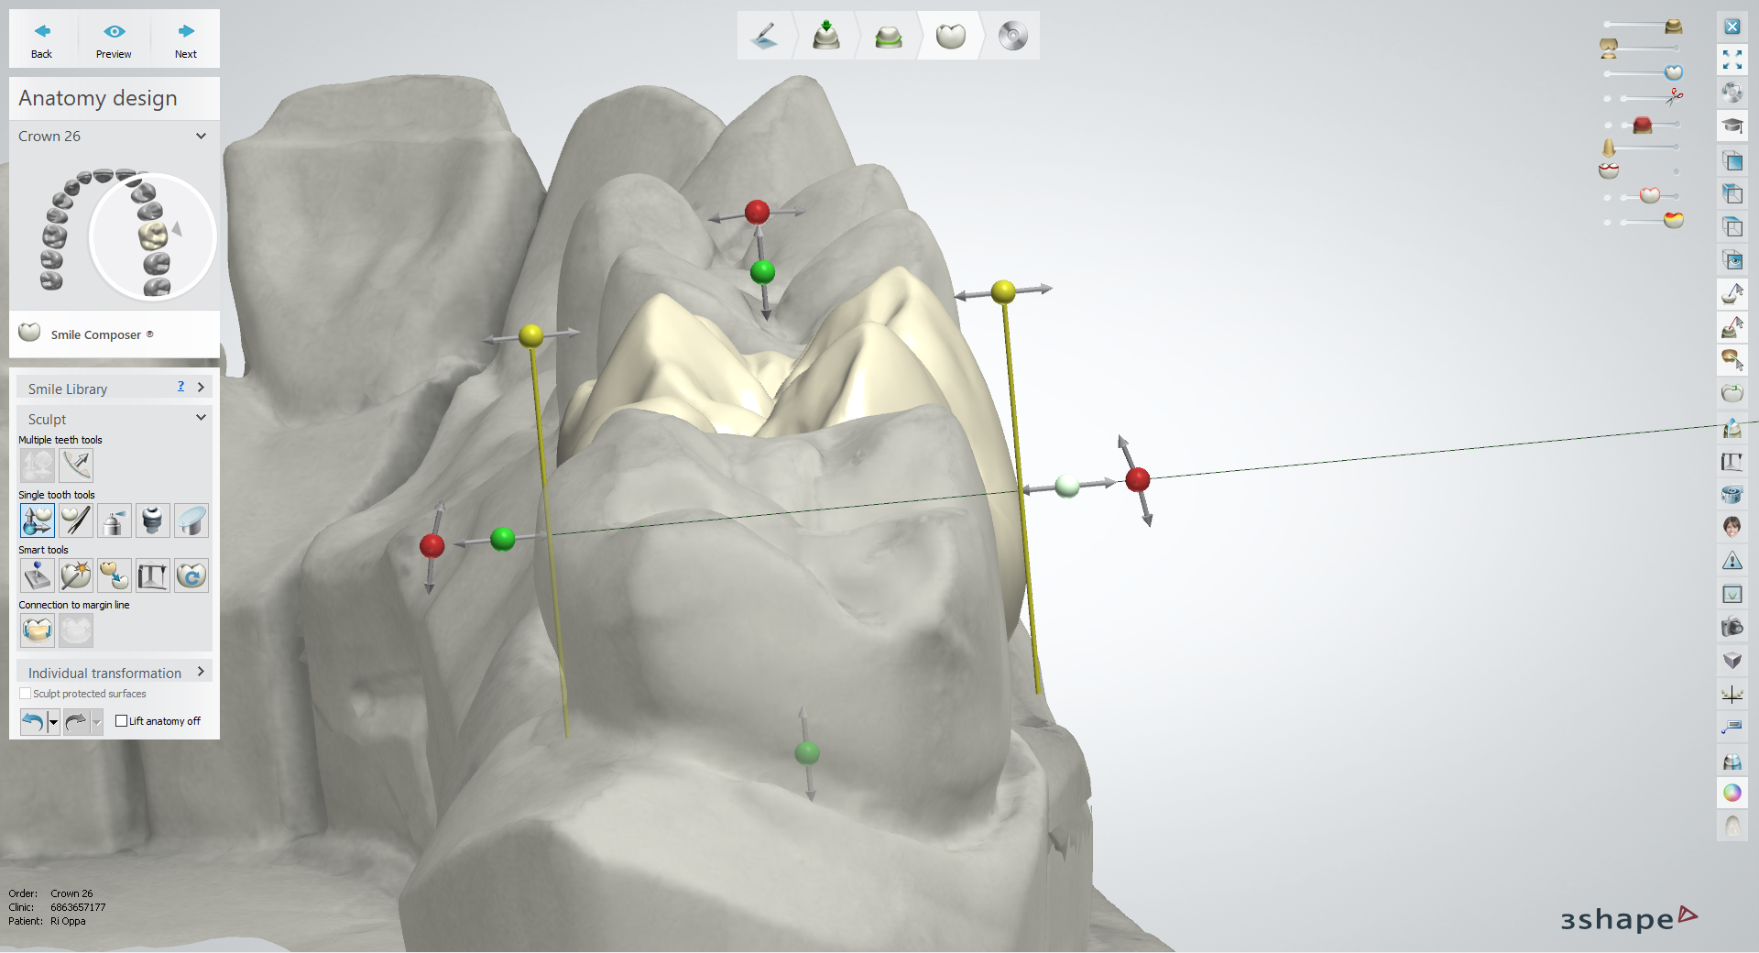
Muokkaa hammasta.

Slide 15
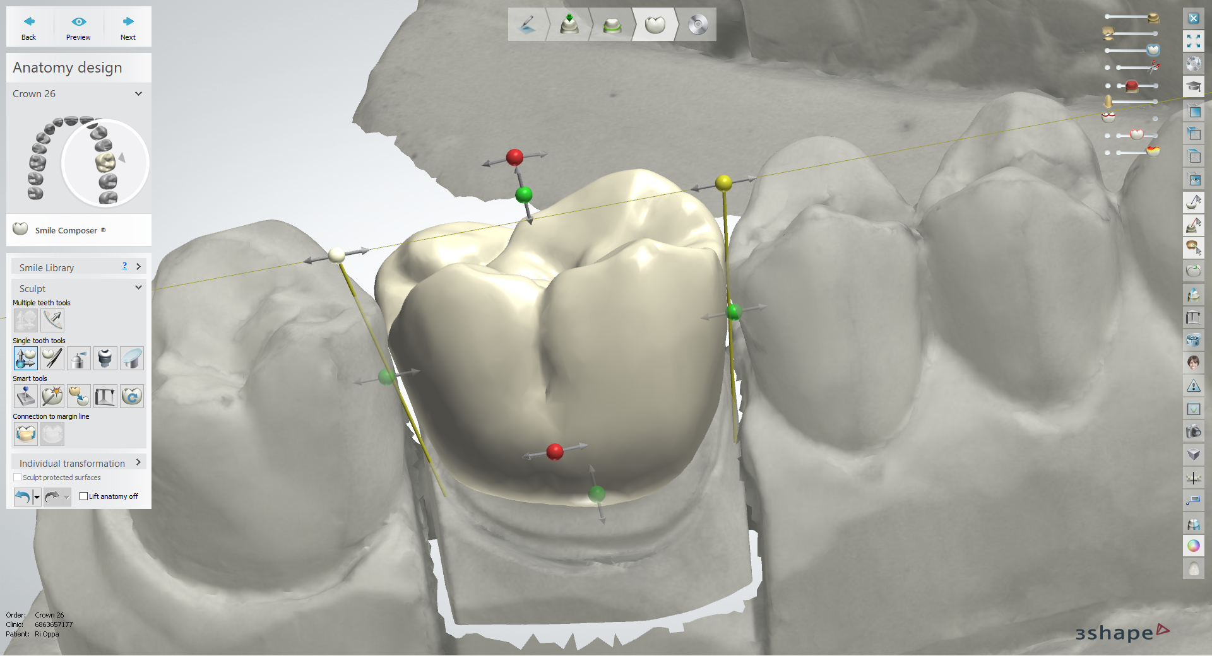
Muokkaa hammasta.

Slide 16
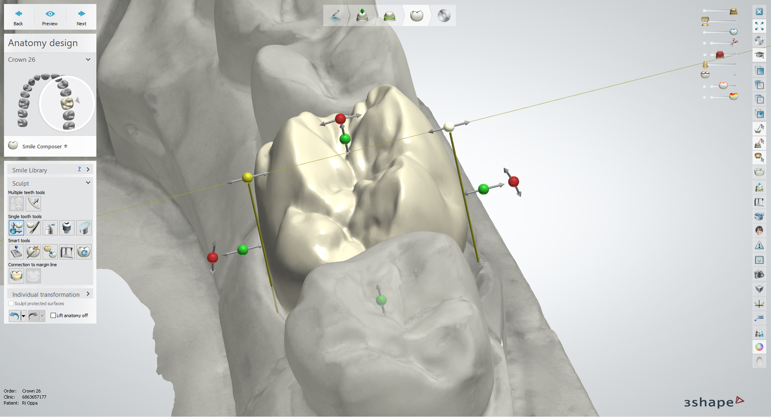
Muokkaa hammasta.

Slide 17
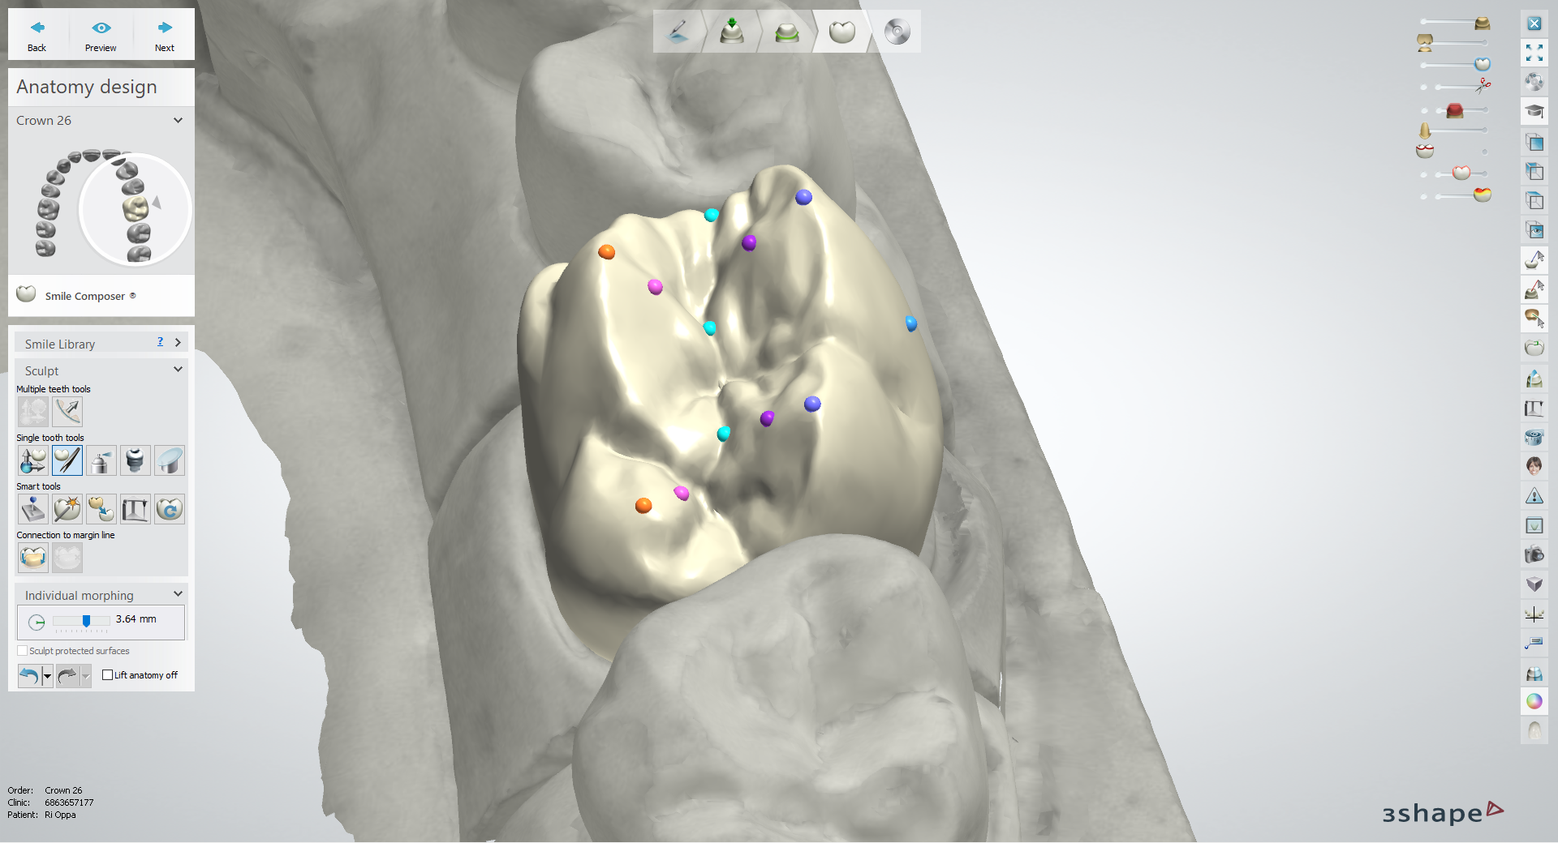

Paina ”Single tooth tools” -riviltä ”Individual morphing”(katso nuoli). Muokkaa hammasta. Muokkaa kuspeja, jotta hammas on hammaskaaren mukainen. Tartu hiirellä palloon tai hampaaseen.

Slide 18
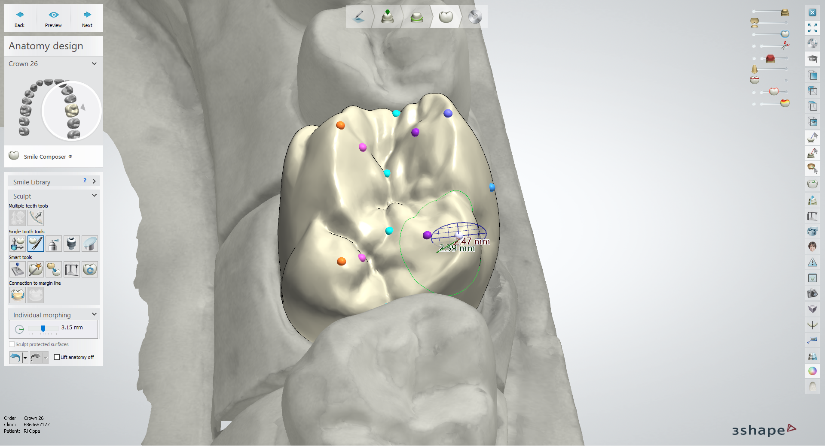
Muokkaa kuspeja.

Slide 19
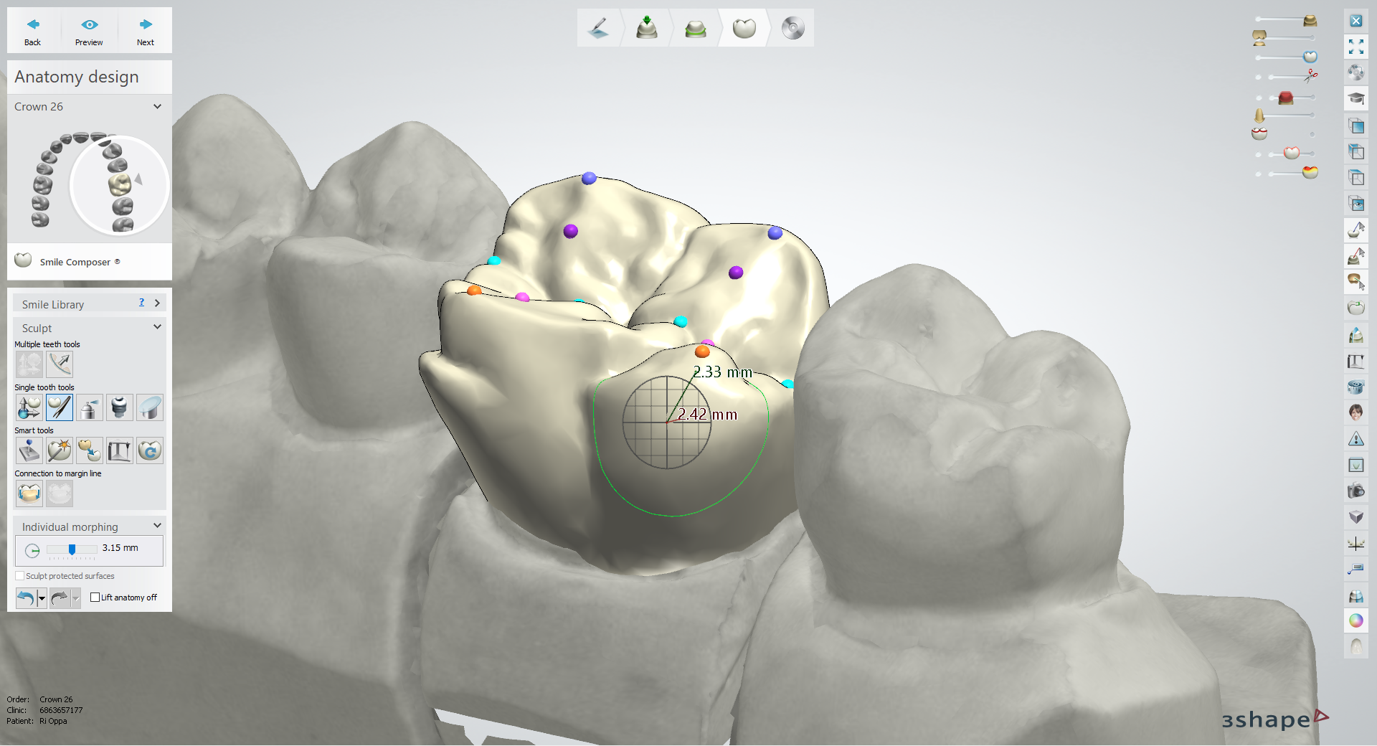
Muokkaa hammasta.

Slide 20
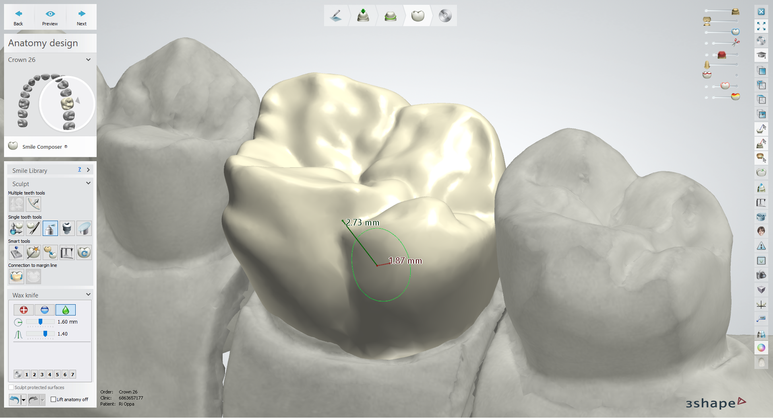
Paina ”Single tooth tools” riviltä ”Add/Remove/Smooth”(katso nuoli). Tasoita hammasta, jotta sitä on helpompi jyrsiä. Huolehdi, että hampaassa on tarpeeksi materiaalia ja se on hyvässä purennassa (katso oikealta ylhäältä).

Slide 21


Punainen plus-ikoni = lisää materiaalia, sininen minus-ikoni = poista materiaalia, vihreä pisara = tasoita materiaalia. Radius = määrittele alueen koko. Level = kuinka voimakkaasti muokataan.

Slide 22
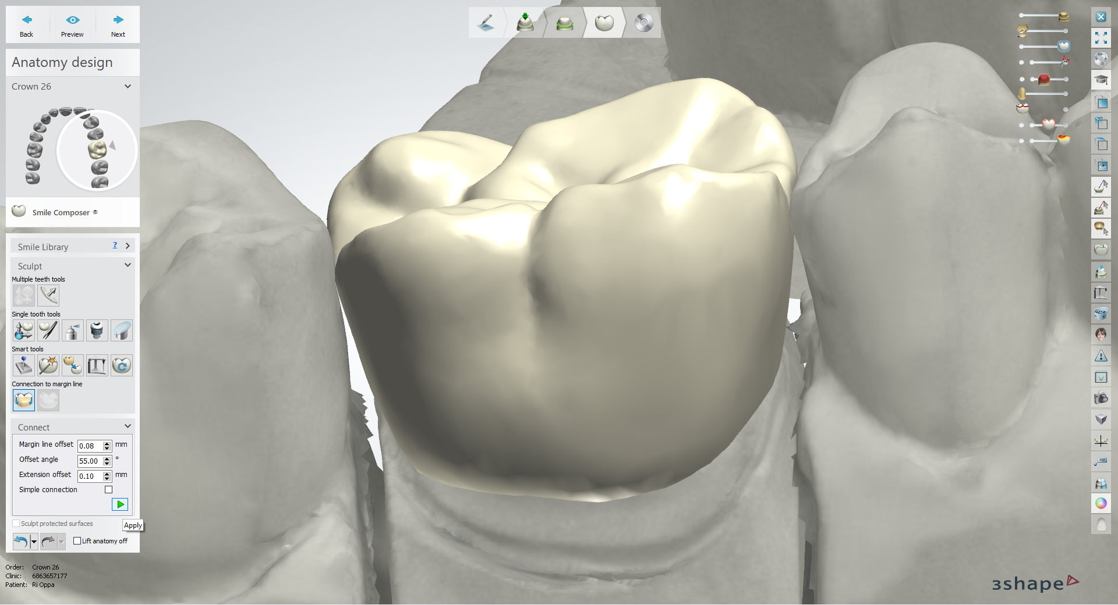

Paina ”Connection to margin line”. Paina Apply-näppäintä.

Slide 23
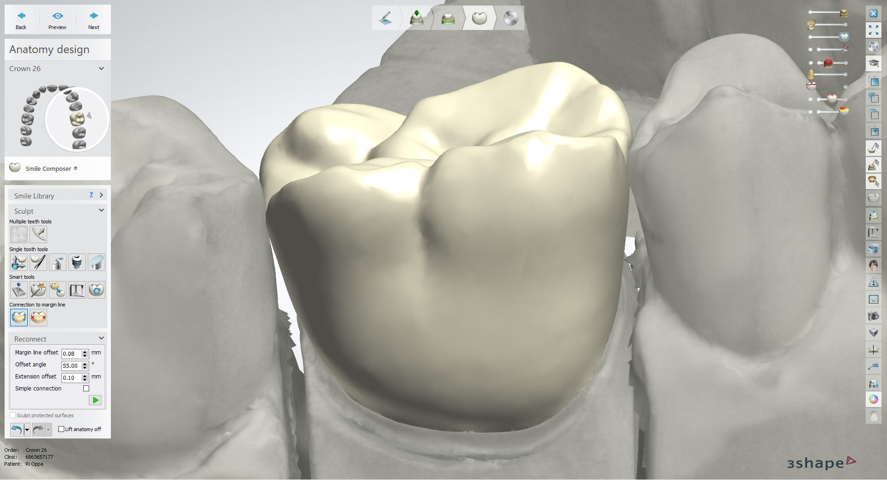
Materiaalia tulee marginaaliviivaan asti.

Slide 24
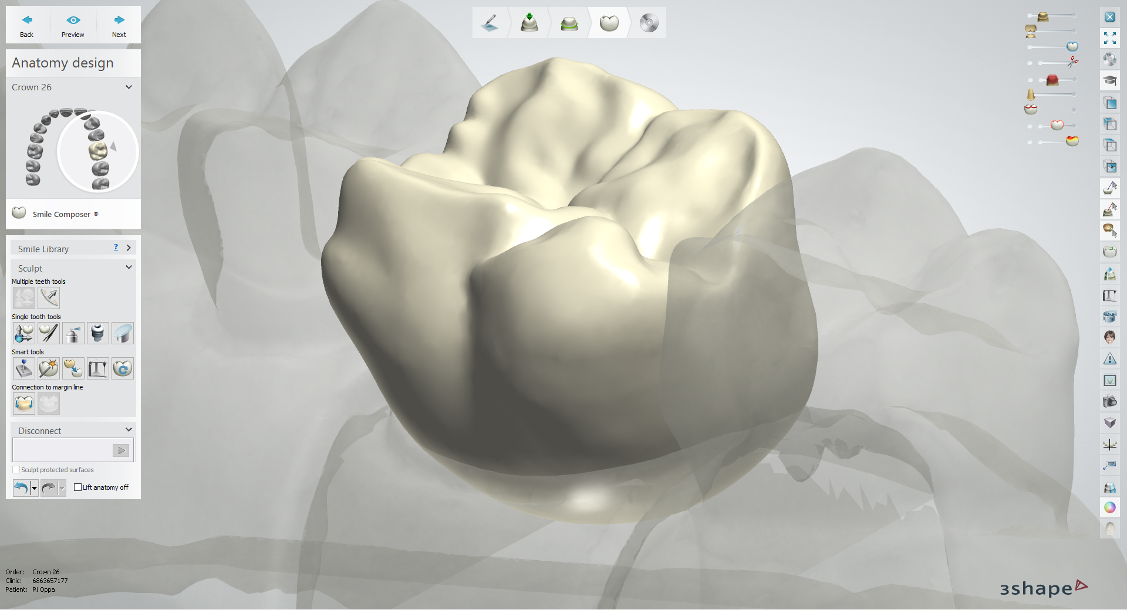
Oikealla yläkulmassa olevilla painikkeilla voit saada erilaisen näkymän mallista. ”Preparation” -työkalu (1): voit säätää työmallin läpinäkyvyyttä. Näitä painikkeita selvitetään seuraavissa kuvissa.

Slide 25

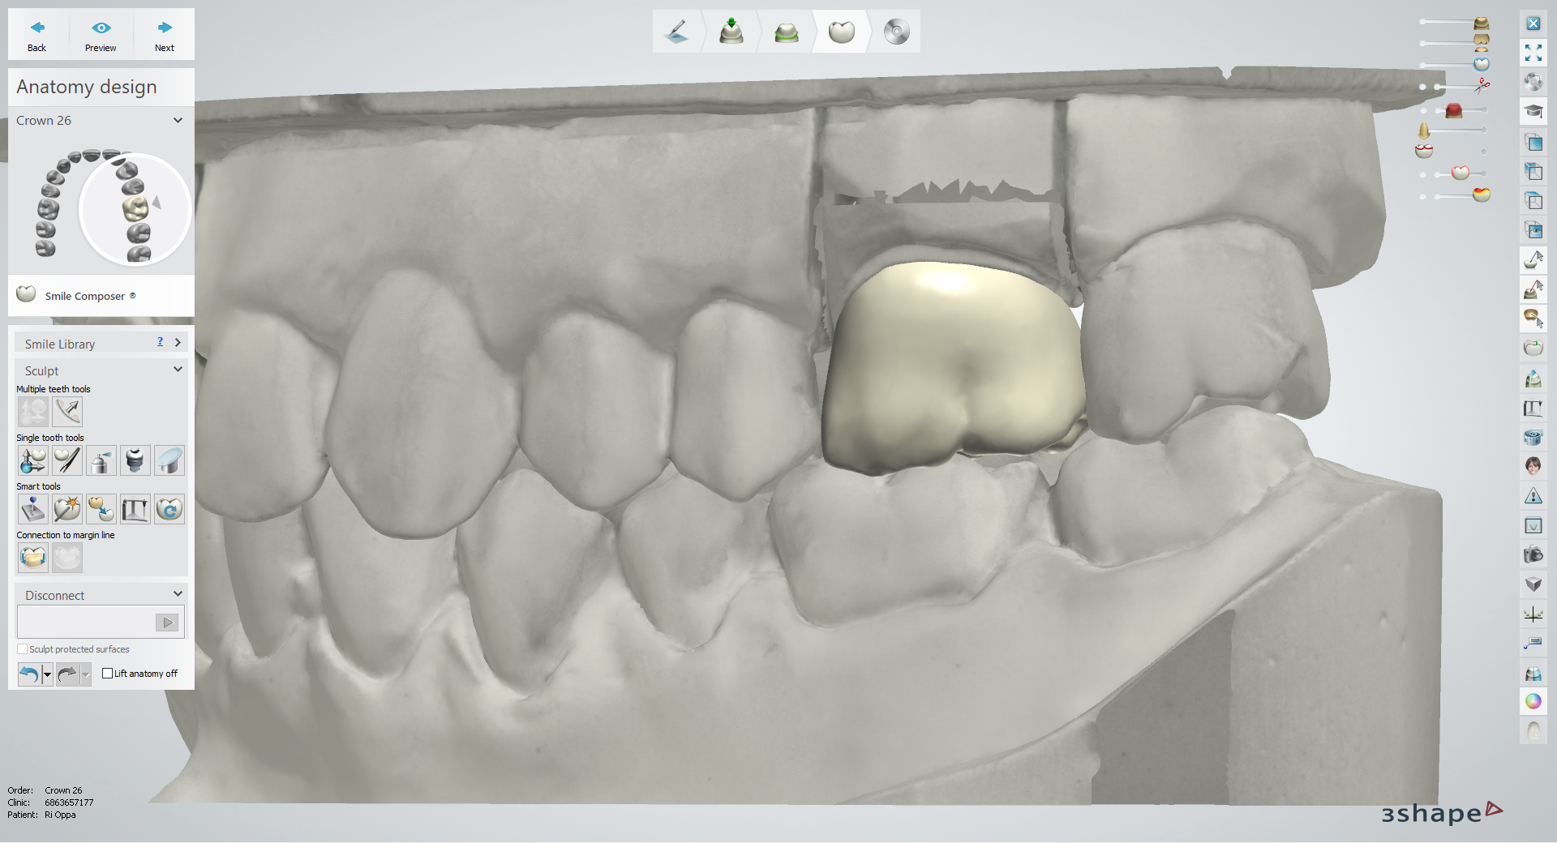
”Antagonist” -työkalu (2): saat näkyviin vastapurennan.

Slide 26
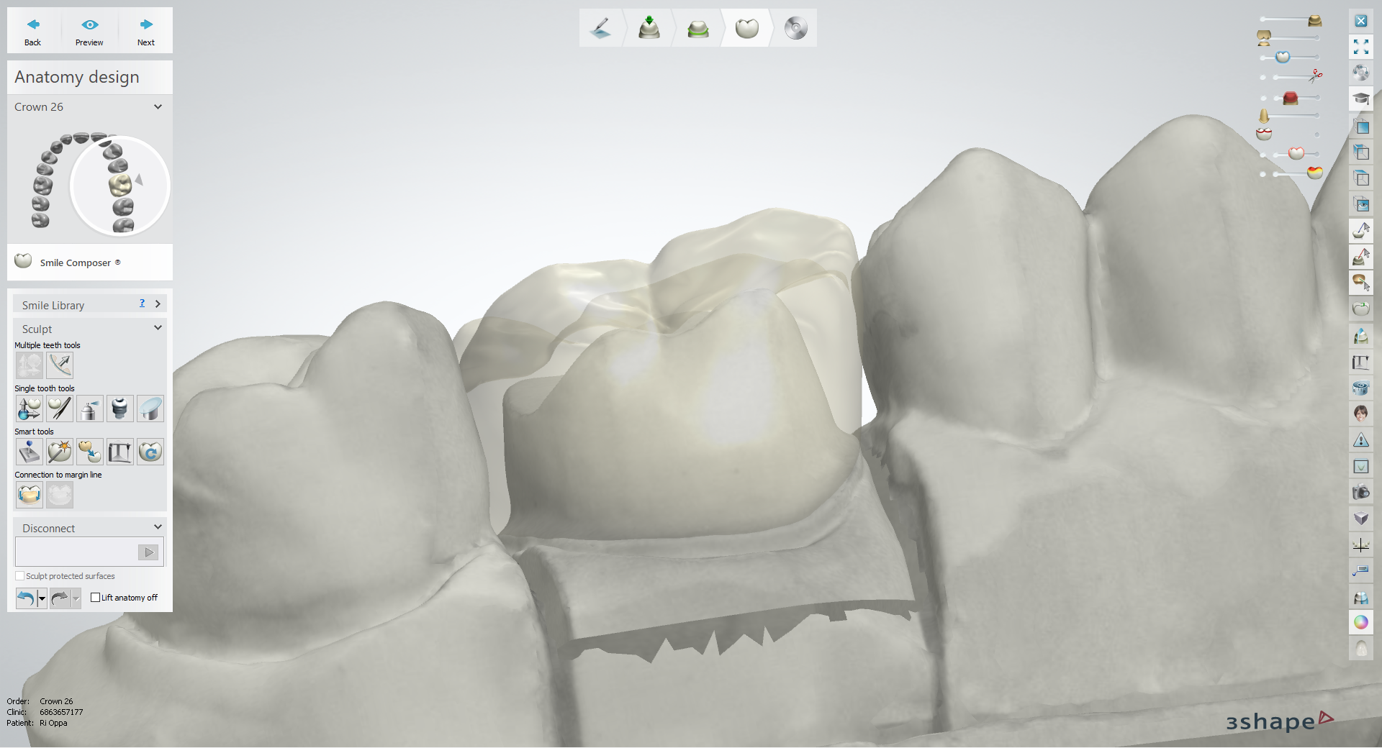
”Active item” -työkalu (3): voit säätää kruunun läpinäkyvyyttä.

Slide 27
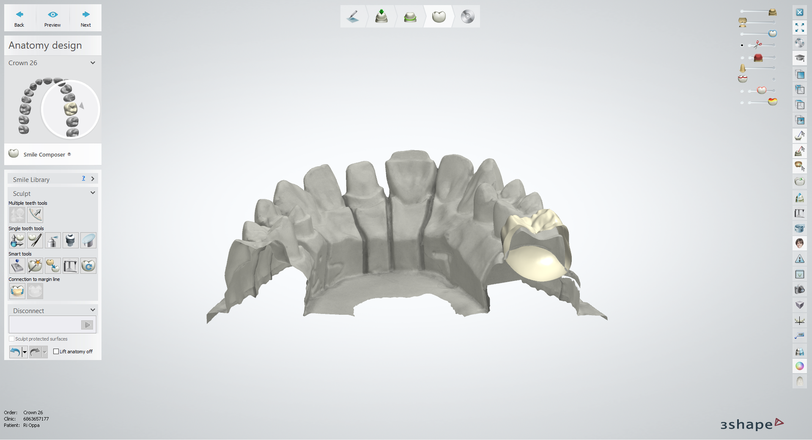
”Cut neighbors” -työkalu (4): saat läpileikkausnäkymän työmallista.

Slide 28
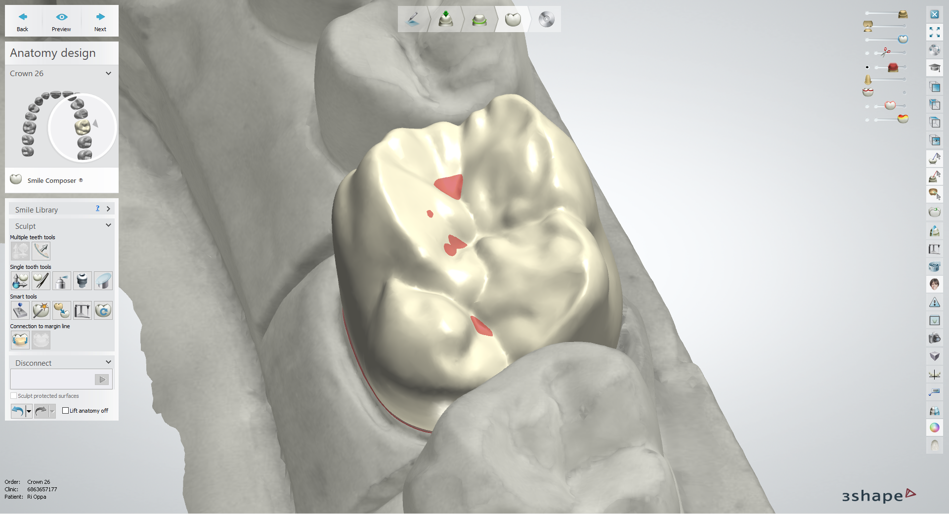
”Minimum thickness” -työkalu (5): näyttää materiaalin minimipaksuudet punaisella, jotka korjataan seuraavassa kuvassa.

Slide 29
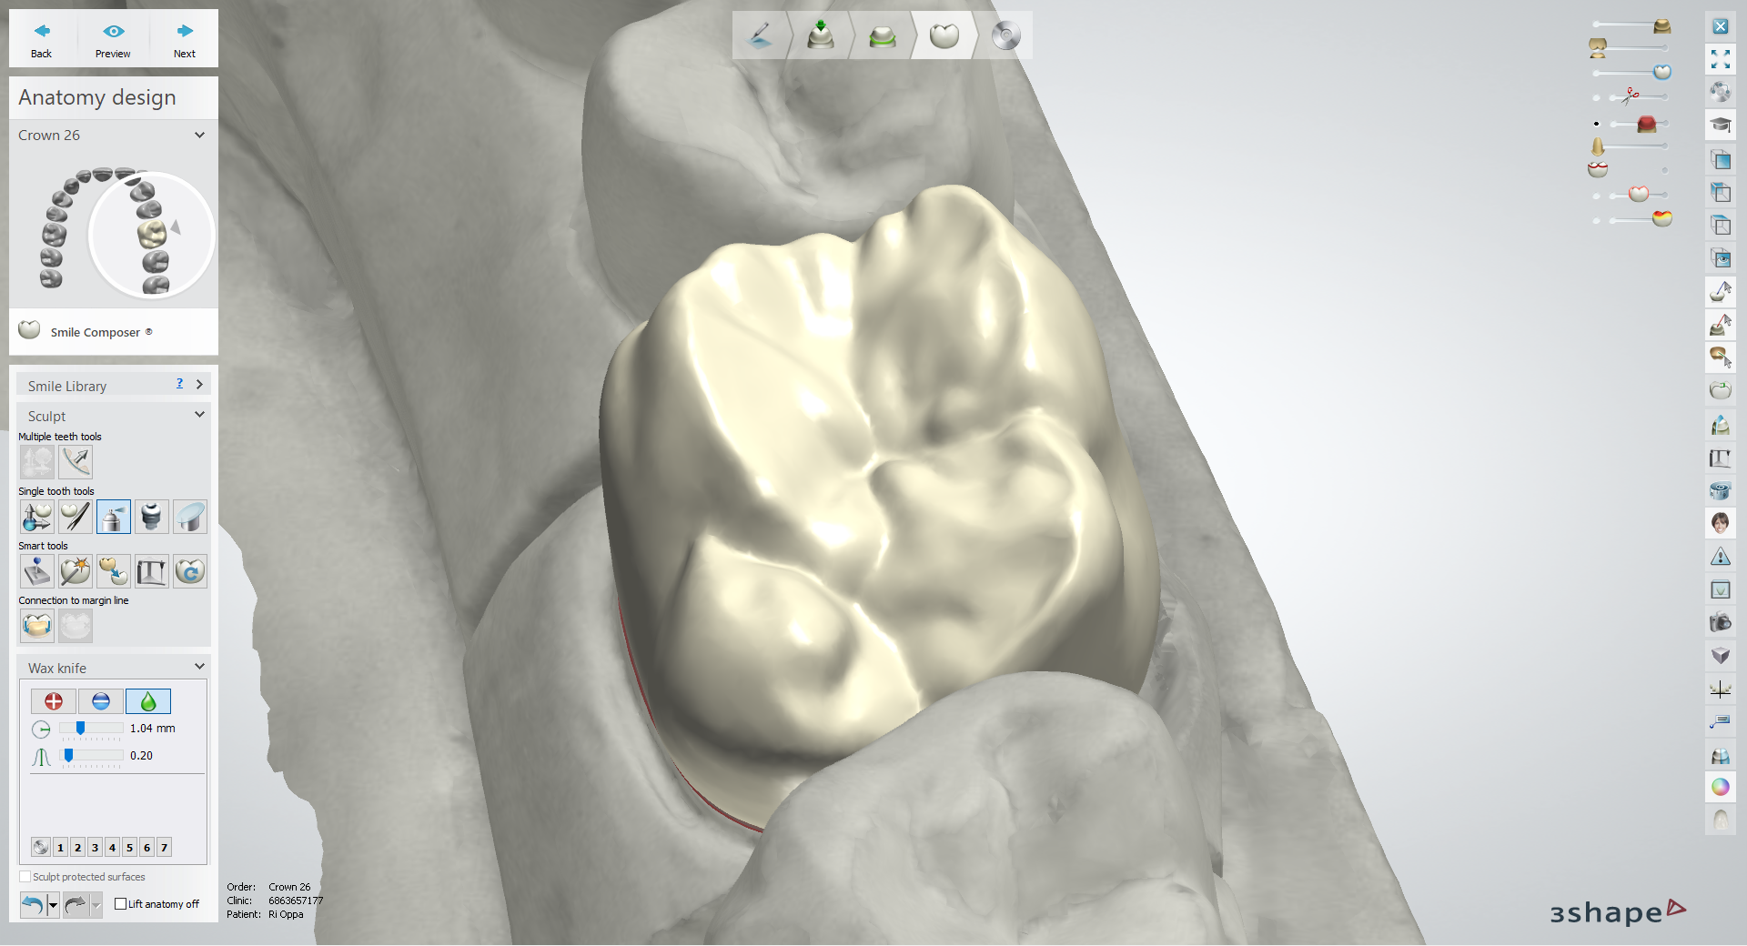
Korjaus ”Minimum thickness”: ”Add/Remove/Smooth” -työkalulla ”Add” lisätään materiaalia punaisiin kohtiin ja ”Smooth” tasoitetaan kohdat.

Slide 30
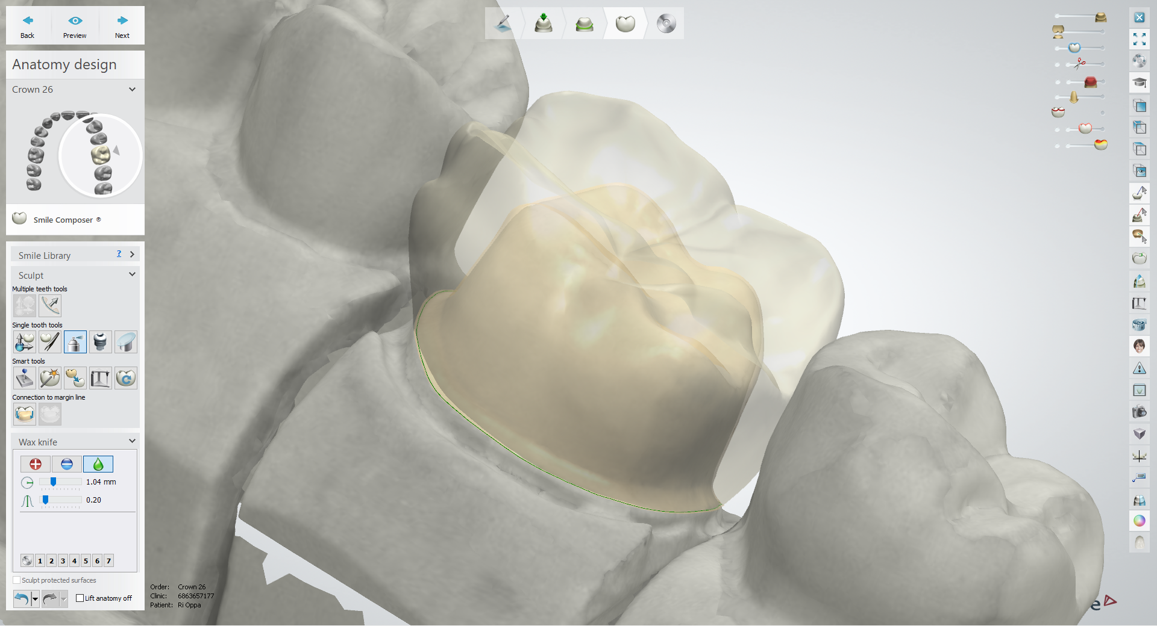
Die interface -työkalu (6): näet pilarin ja kruunun väliseen tilan.

Slide 31
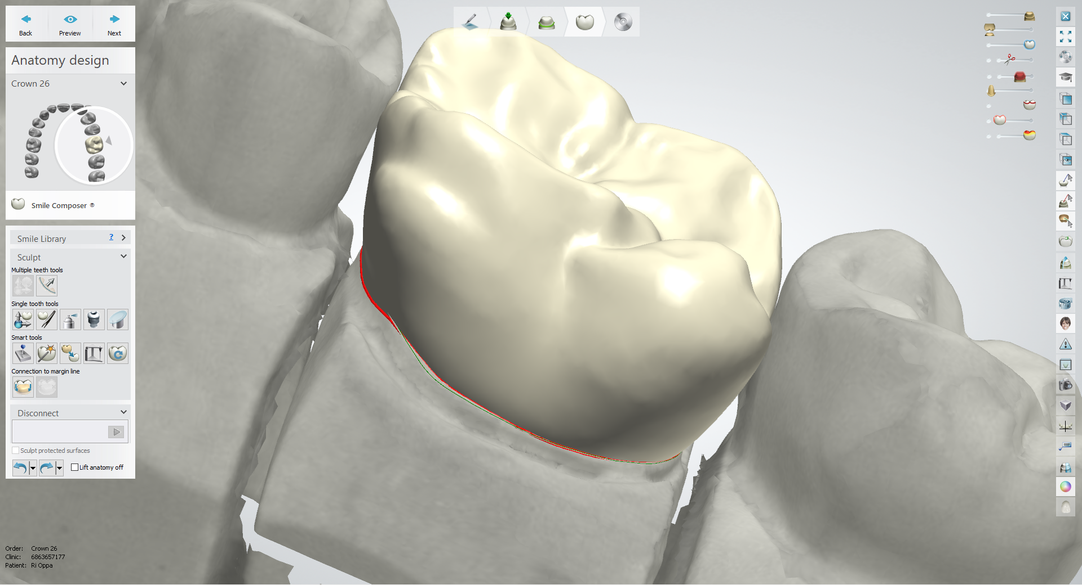
Collision lines -työkalu (7): näet marginaaliviivojen puutteet.

Slide 32
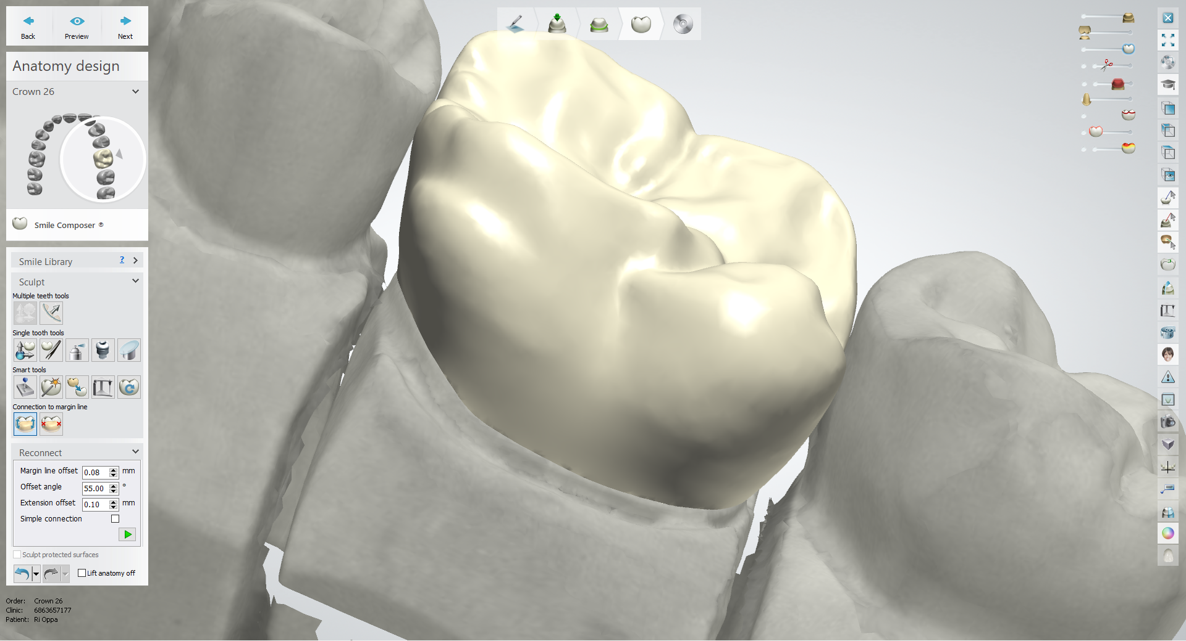
Korjaus: ”Connection to margin line” ja ”Apply”.

Slide 33
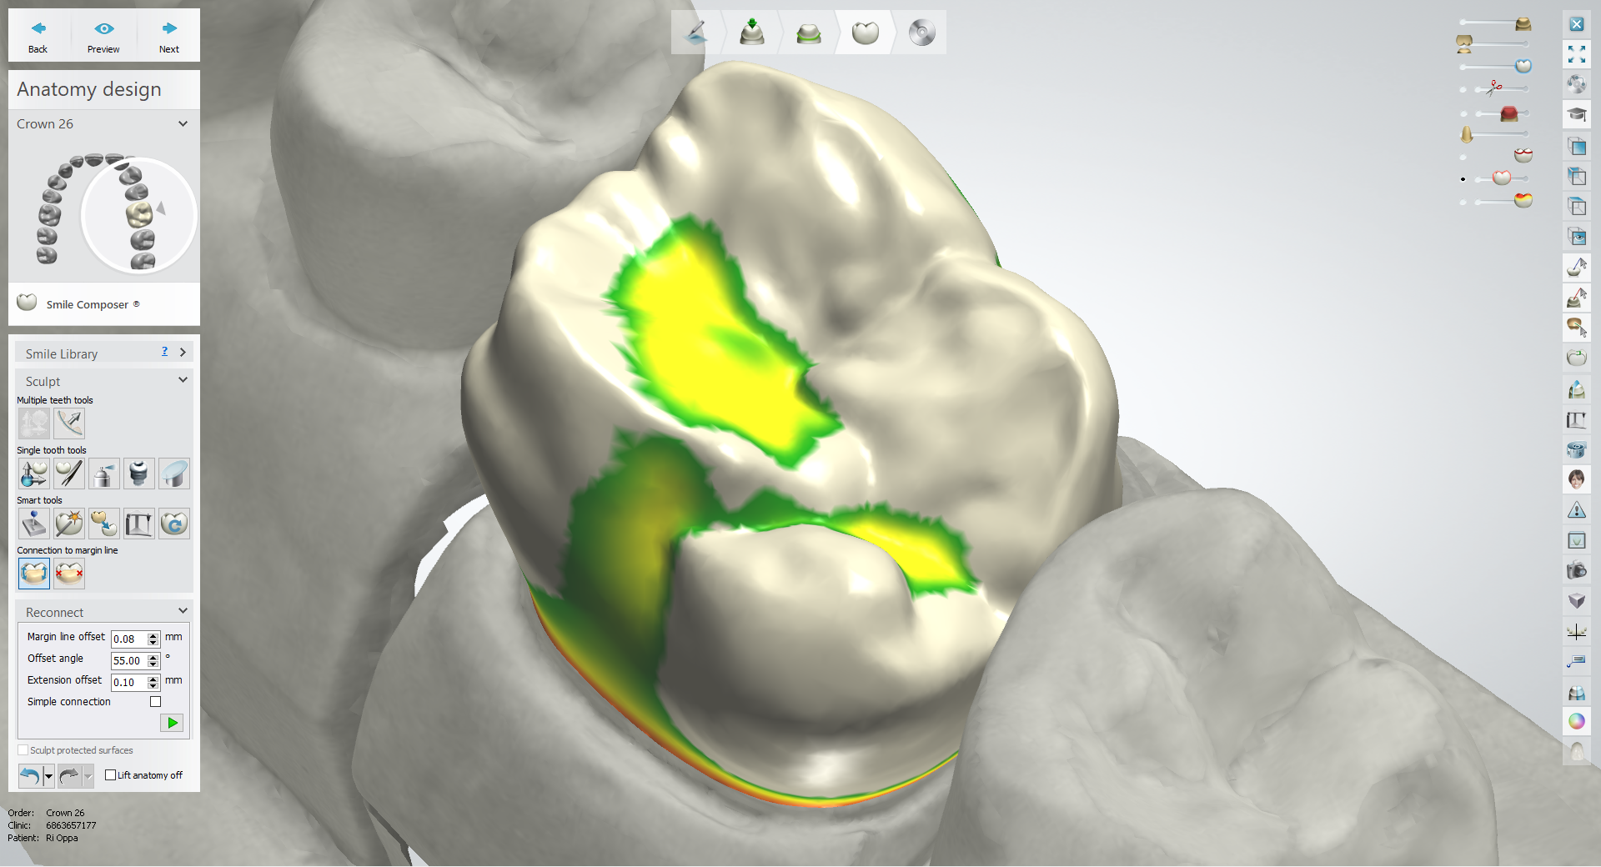
Tickness map -työkalu (8): paksuuskartta.

Slide 34
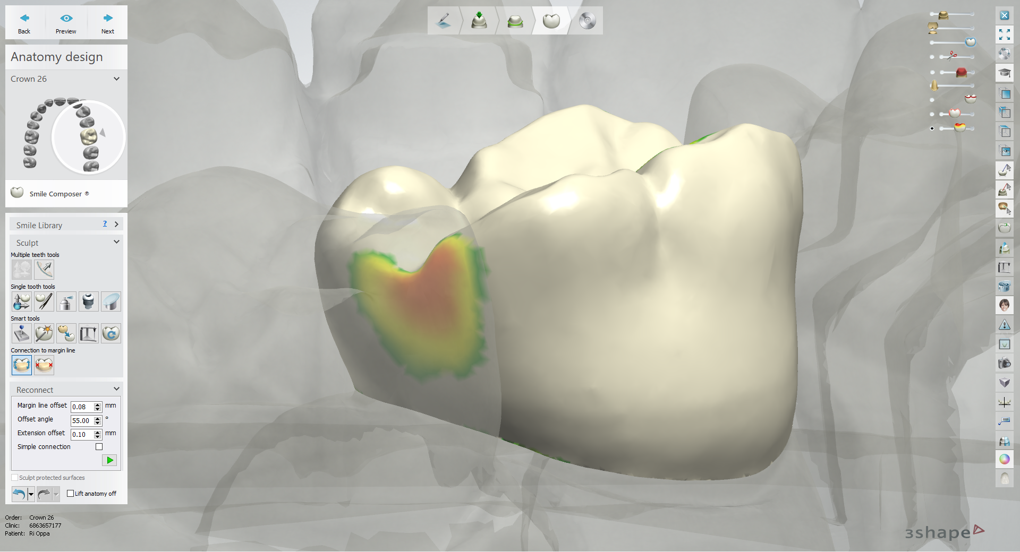
”Distance map” -työkalu (9): näet ylipurennan ja hammasvälien kosketusetäisyyden. Vihreä, keltainen ja oranssi: etäisyys hyvä.
Punainen on liikaa.

Slide 35
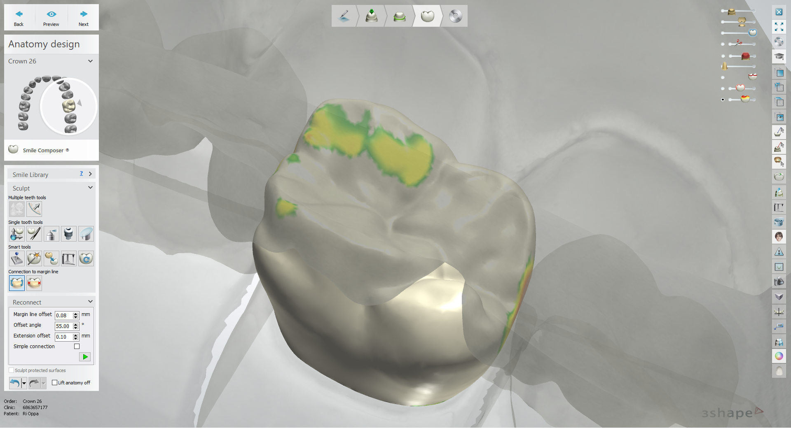
Purenta voisi olla lähempänä vastapurentaa.

Slide 36
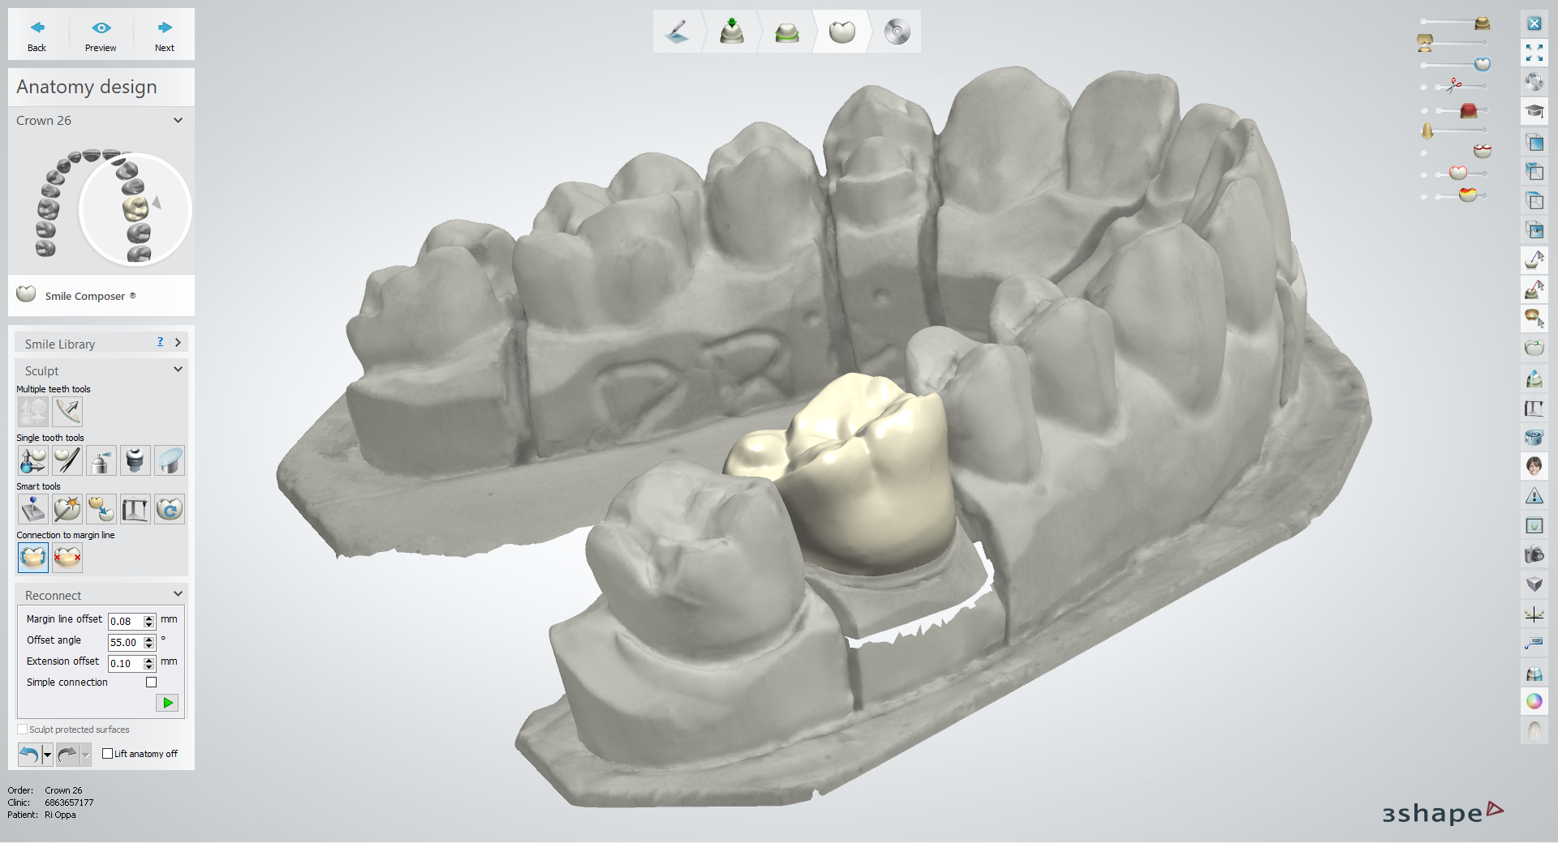
Valmis hammas.

Slide 37
Käyttöopas on osa toiminnallista opinnäytetyötä:
Käyttöohjeet skannaukseen ja kruunujen suunnitteluun
CAD/CAM –laitteistolla
Tekijä: Kalle Lindholm (hammastekniikka)
Koko opinnäytetyö ja lähteet saatavilla: http://www.theseus.fi/

